Slide 2
MJERENJE OSTVARENJA CILJEVA HUP-a I REZULTATA REFORMI Zagreb, 9. lipnja 2014.

Slide 3
ŠTO JE HUP SKOR
PODRUČJA / CILJEVI
1 Povećanje produktivnosti i konkurentnosti
2 Fiskalna konsolidacija
3 Reforma javne administracije
4 Smanjenje opterećenja gospodarstva
5 Uklanjanje investicijskih i poslovnih barijera
6 Reforma pravosuđa
7 Reforma tržišta rada
8 Reforma obrazovnog, zdravstvenog i mirovinskog sustava i teritorijalnog ustroja
9 Povećanje efikasnosti javnih poduzeća
10 Povećanje ponuda kapitala
11 Poboljšanje pduzetničke klime
12 Poticanje investicija
13 Socijalni dijalog (ne mjeri se)
HUP je tijekom 2013. usvojio i komunicirao 13 ciljeva za koje će se zalagati u sljedećem razdoblju.
Za 12 od 13 ključnih ciljeva / područja HUP mjeri ostvarenje rezultata
73 pokazatelja
- od toga 57 usporedivih s EU-10
- od 0 (min) do 100 (max)
- gdje je 0 za zemlju s najlošijim pokazateljem među EU-10
- i 100 za zemlju s najboljim pokazateljem među EU-10
EU10: Estonija, Litva, Latvija, Poljska, Češka,
Slovačka, Mađarska, Slovenija, Rumunjska, Bugarska

Slide 4
SEMAFOR
73 indikatora
2013
2012
U crvenom je 43 ili 59% ukupnog broja indikatora
U crvenom je 44 ili 60% ukupnog broja indikatora
U žutom je 17 ili 24% ukupnog broja indikatora
U žutom je 20 ili 27% ukupnog broja indikatora
13 ili 17% ukupnog broja indikatora je u zelenom
9 ili 13% ukupnog broja indikatora je u zelenom

Slide 5
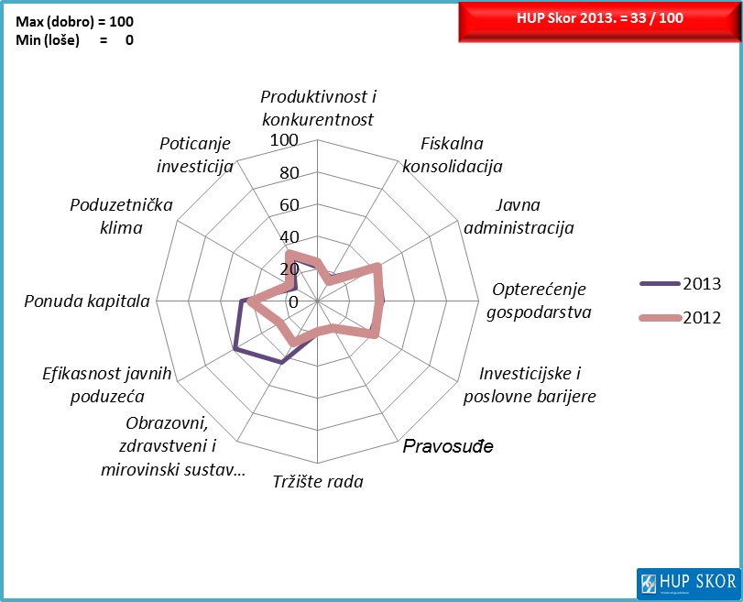

Slide 6
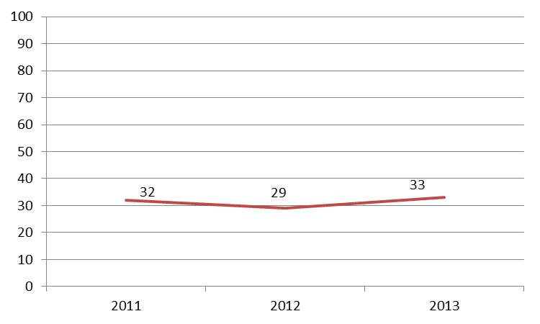
GLAVNI REZULTATI
Nema bitnih promjena:
crvena zona je od 0-33,3,
Hrvatska je i dalje u crvenom.
Blago poboljšanje:
- od 12 područja:
7 u crvenom i 5 u žutom 2012.,
6 u crvenom i 6 u žutom za 2013.
Dobra vijest: iz crvenog u žuto Loša vijest: iz žutog u crveno
Javna poduzeća (povećanje efikasnosti) - Skor poticanja investicija
Reforme (pad broja umirovljenika) (zbog pada omjera I/BDP)

Slide 7
TUMAČENJE PROMJENA
Dobre promjene iz crvenog u žuto
Kod javnih poduzeća:
Povećanje broja poduzeća s pozitivnim rezultatom i troškovnim uštedama
Smanjenje udjela rashoda za zaposlene i ostalih rashoda u ukupnim rashodima
Reforme (mirovinski sustav)
„Čišćenje” sustava u toku 2013. dovelo je do manjeg broja registriranih umirovljenika krajem 2013. u odnosu na 2012.
Loše promjene iz žutog u crveno
Investicijski skor
Pad udjela bruto investicija u BDP-u
Omjera bruto investicija i BDPa ispod 20 posto

Slide 8
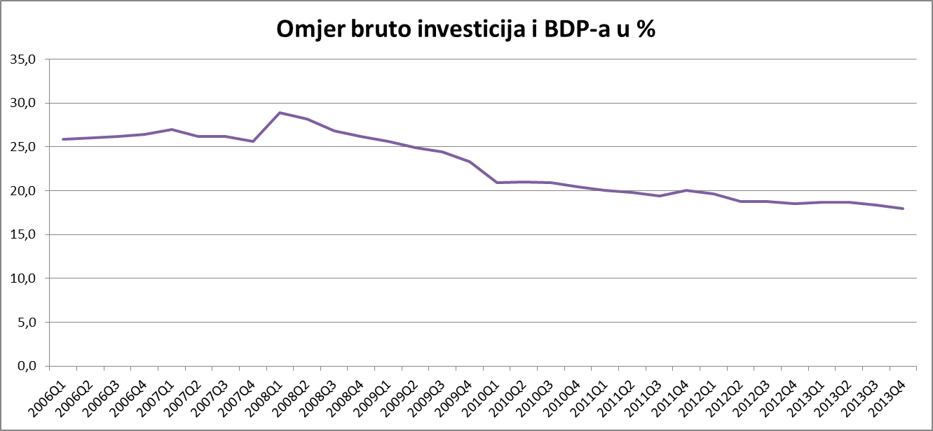
KRITIČNO PODRUČJE: INVESTICIJE

Slide 10
PERCEPCIJA PODUZETNIKA U OPĆOJ I POSLOVNOJ JAVNOSTI
lipanj 2014.

Slide 11
Percepcija poduzetnika: opća i poslovna javnost
Pitanje: Kakav je Vaš doživljaj hrvatskih poduzetnika? / Kakav je doživljaj poduzetnika u našoj zemlji?

Slide 12
(Anti)poduzetnička klima: opća i poslovna javnost
Pitanje: Slažete li se ovom tvrdnjom: U našoj je zemlji loša poduzetnička klima?

Slide 13
Željeni sektor zapošljavanja: opća javnost
Pitanje: Koji sektor bi osobno izabrali kad biste mijenjali/tražili drugi posao?

Slide 14
Poslovna očekivanja: opća i poslovna javnost
Pitanje: Kakvo će biti gospodarsko stanje u našoj zemlji za godinu dana?

Slide 15
Poduzetnici: rješenje ili problem (opća i poslovna javnost)
Pitanje: Koje stajalište je Vama bliže / Kakvo stajalište prevladava u našoj zemlji?

Slide 16
“Okupiti se zajedno je početak
Biti zajedno je napredak
Raditi zajedno je uspjeh”
Henry Ford

Slide 17
„ Prije nego što napraviš, slušaj.
Prije nego što odgovoriš, razmisli.
Prije nego što potrošiš, zaradi.
Prije nego kritiziraš, pričekaj.
Prije nego što moliš, oprosti.
Prije nego što odustaneš, probaj.”
Ernest Hemingway

